Slide 1
発行日 令和６年４月 9日
第17号
安全だより
発 行
公益社団法人 深谷市シルバー人材センター
安全委員会
〒366-0801 埼玉県深谷市上野台2567番地
TEL 048-573-3345 FAX 048-571-7767
令和5年度下半期事故報告
⚠ 小さな油断が大きな事故へと繋がる ⚠
令和5年１０月から令和６年３月末までに発生した事故一覧です。令和5年度下半期では、傷害事故が4件、賠償事故が5件の、計9件の事故が発生しました。
傾向として、今期は普段行っている作業のちょっとした油断から事故に繋がったケースが多く見られました。
『今まで事故を起こしたことがないから。昨日だって同じことをして大丈夫だったのだから、今日も大丈夫』
なんてことはありません。
作業中は勿論、作業前後の確認も怠らず、事故を起こさないよう、また事故に巻き込まれないよう、緊張感をもって就業しましょう。
🔹 傷 害 事 故
日 時 | 性 別 | 年 齢 | 仕事内容 | 事故の型 | 概 要 | 保険金額（円）
１０月２０日 １４：00 | 男 | ７８ | 技能 (植木) | 蜂・犬・蛇等に刺された・噛まれた | 植木剪定作業中、６尺の脚立中段で作業していた際、スズメバチの巣があるのに気づかず作業をし、スズメバチに左手甲を刺され負傷した | 3,000
１２月１１日 １１：１０ | 男 | ６７ | 技能 (植木) | 切れ・こすれ | 植木剪定作業中、電動バリカンを使用し作業していた際、バリカンの刃が右手人差し指に接触し負傷した | 15,000
12月12日 13：00 | 女 | 73 | 一般作業 （屋外） | 転倒 | 道の駅おかべ情報センター内で雑巾がけ中、床が濡れていたため足が滑り転倒し、右肩、右腕、首を負傷した | 54,000
12月13日 11：30 | 男 | 73 | 技能 （植木） | 転落・転倒 | 植木剪定作業中、脚立の3段目で足が滑り、仰向けに落下し腰を負傷した | 18,000
🔹 賠 償 事 故
日 時 | 性 別 | 年 齢 | 仕事内容 | 事故の型 | 概 要 | 保険金額（円）
１０月１６日 15：５０ | 男 | 69 | 除草 | 激突 | 乗用トラクターで芝刈り作業後、グラウンドから出ようとした際、後部の牽引している集草機を上昇したままの状態で走行したため、集草機がグラウンドの入り口に激突し、集草機及び牽引車を破損させてしまった | 2,000,995
１０月１９日 11：00 | 男 | ６９ | 技能 (植木) | その他 | 植木伐採作業中、チェーンソーで樹木を伐採していた時、倒れた樹木がカーポートの屋根に接触し、破損させてしまった | 手続き中
１２月１３日 21：50 | 男 | ７３ | 管理 | 激突 | 室内を歩行中、脚を事務所扉に接触してしまい扉を破損させてしまった | 38,500
12月１９日 １３：４０ | 男 | ６１ | 一般作業 （屋外） | その他 | 建機の清掃作業中、洗車場から移動する際、停めてあった小型建機と接触させてしまい破損させてしまった | 99,880
1月23日 １０：１５ | 男 | ７９ | 技能 （襖・障子・網戸張り） | その他 | 1階シルバー作業場内にて、障子張り作業中、馬脚の角面にガラスが接触し障子ガラスを破損させてしまった | 9,900
昨年度より事故を起こした会員に対し、安全委員会で用意した顛末書への記入をお願いしています。
事故の再発防止の観点からも、ご協力よろしくお願いします。
≪裏面へ続く≫

Slide 2
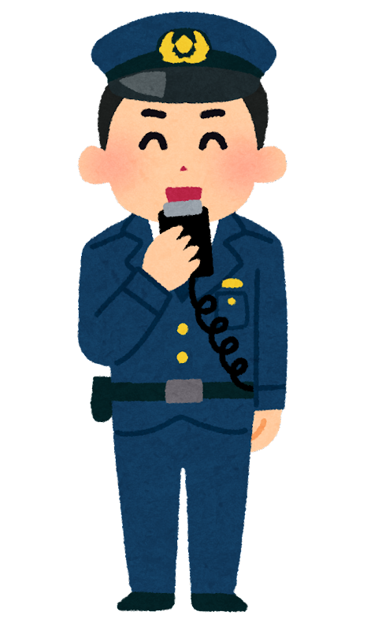
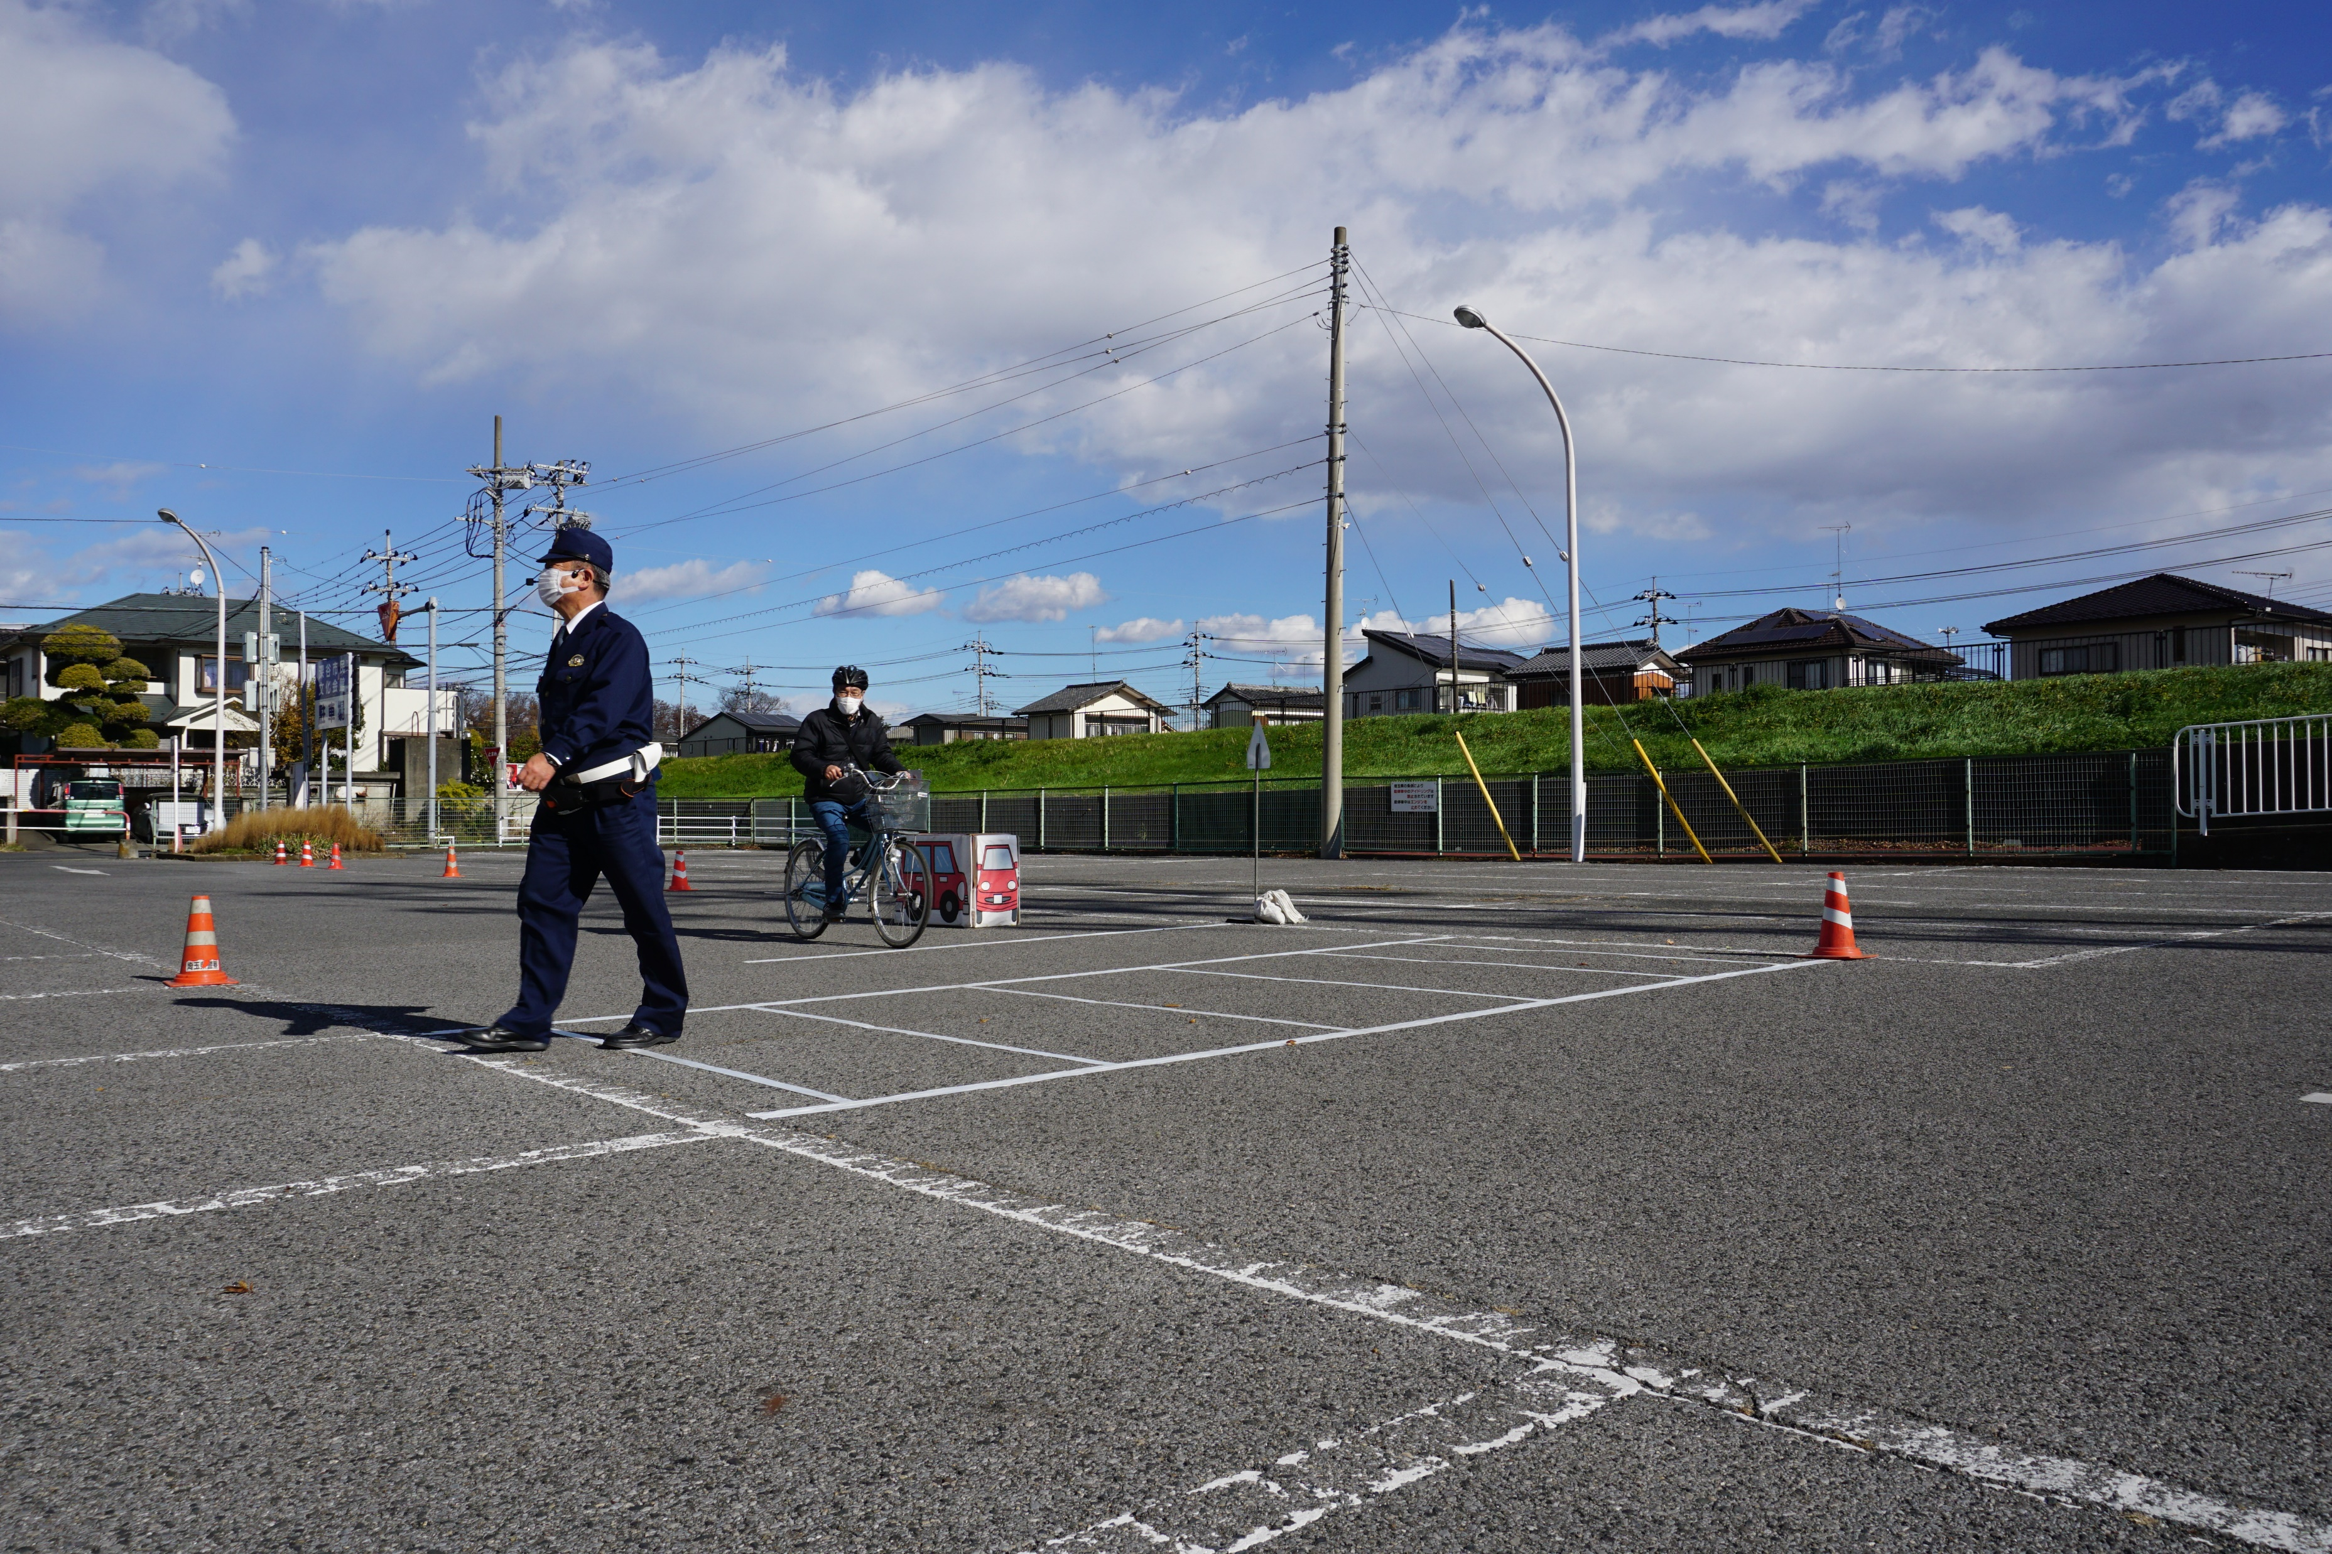
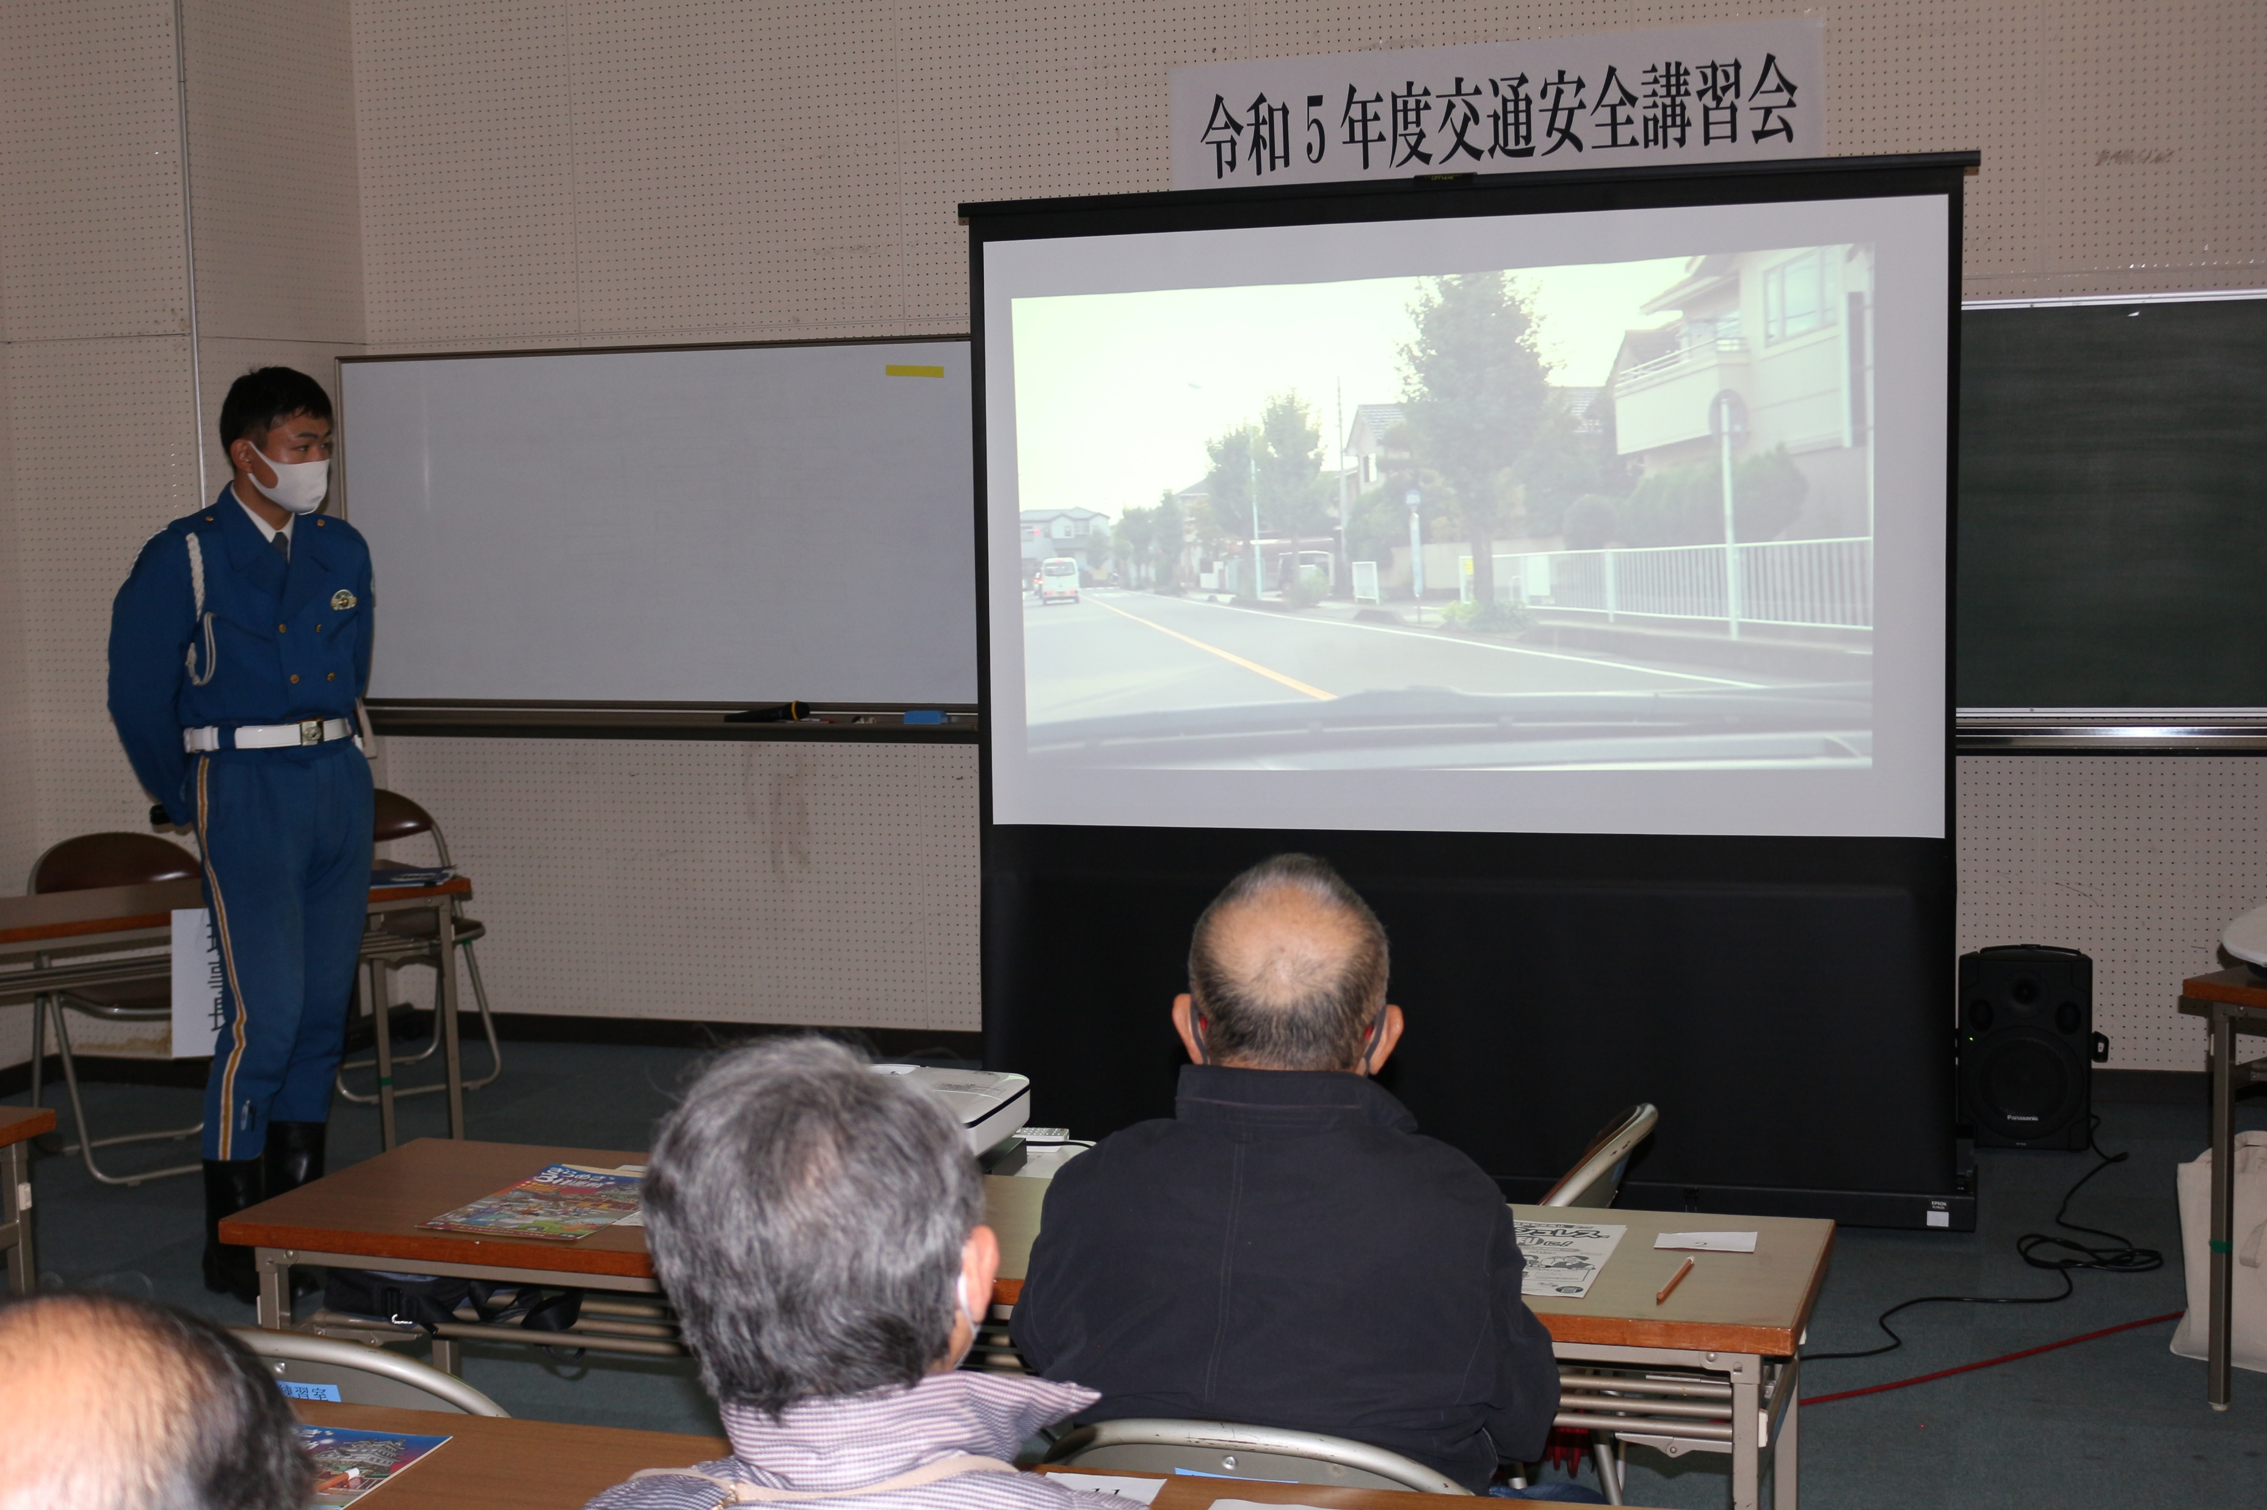
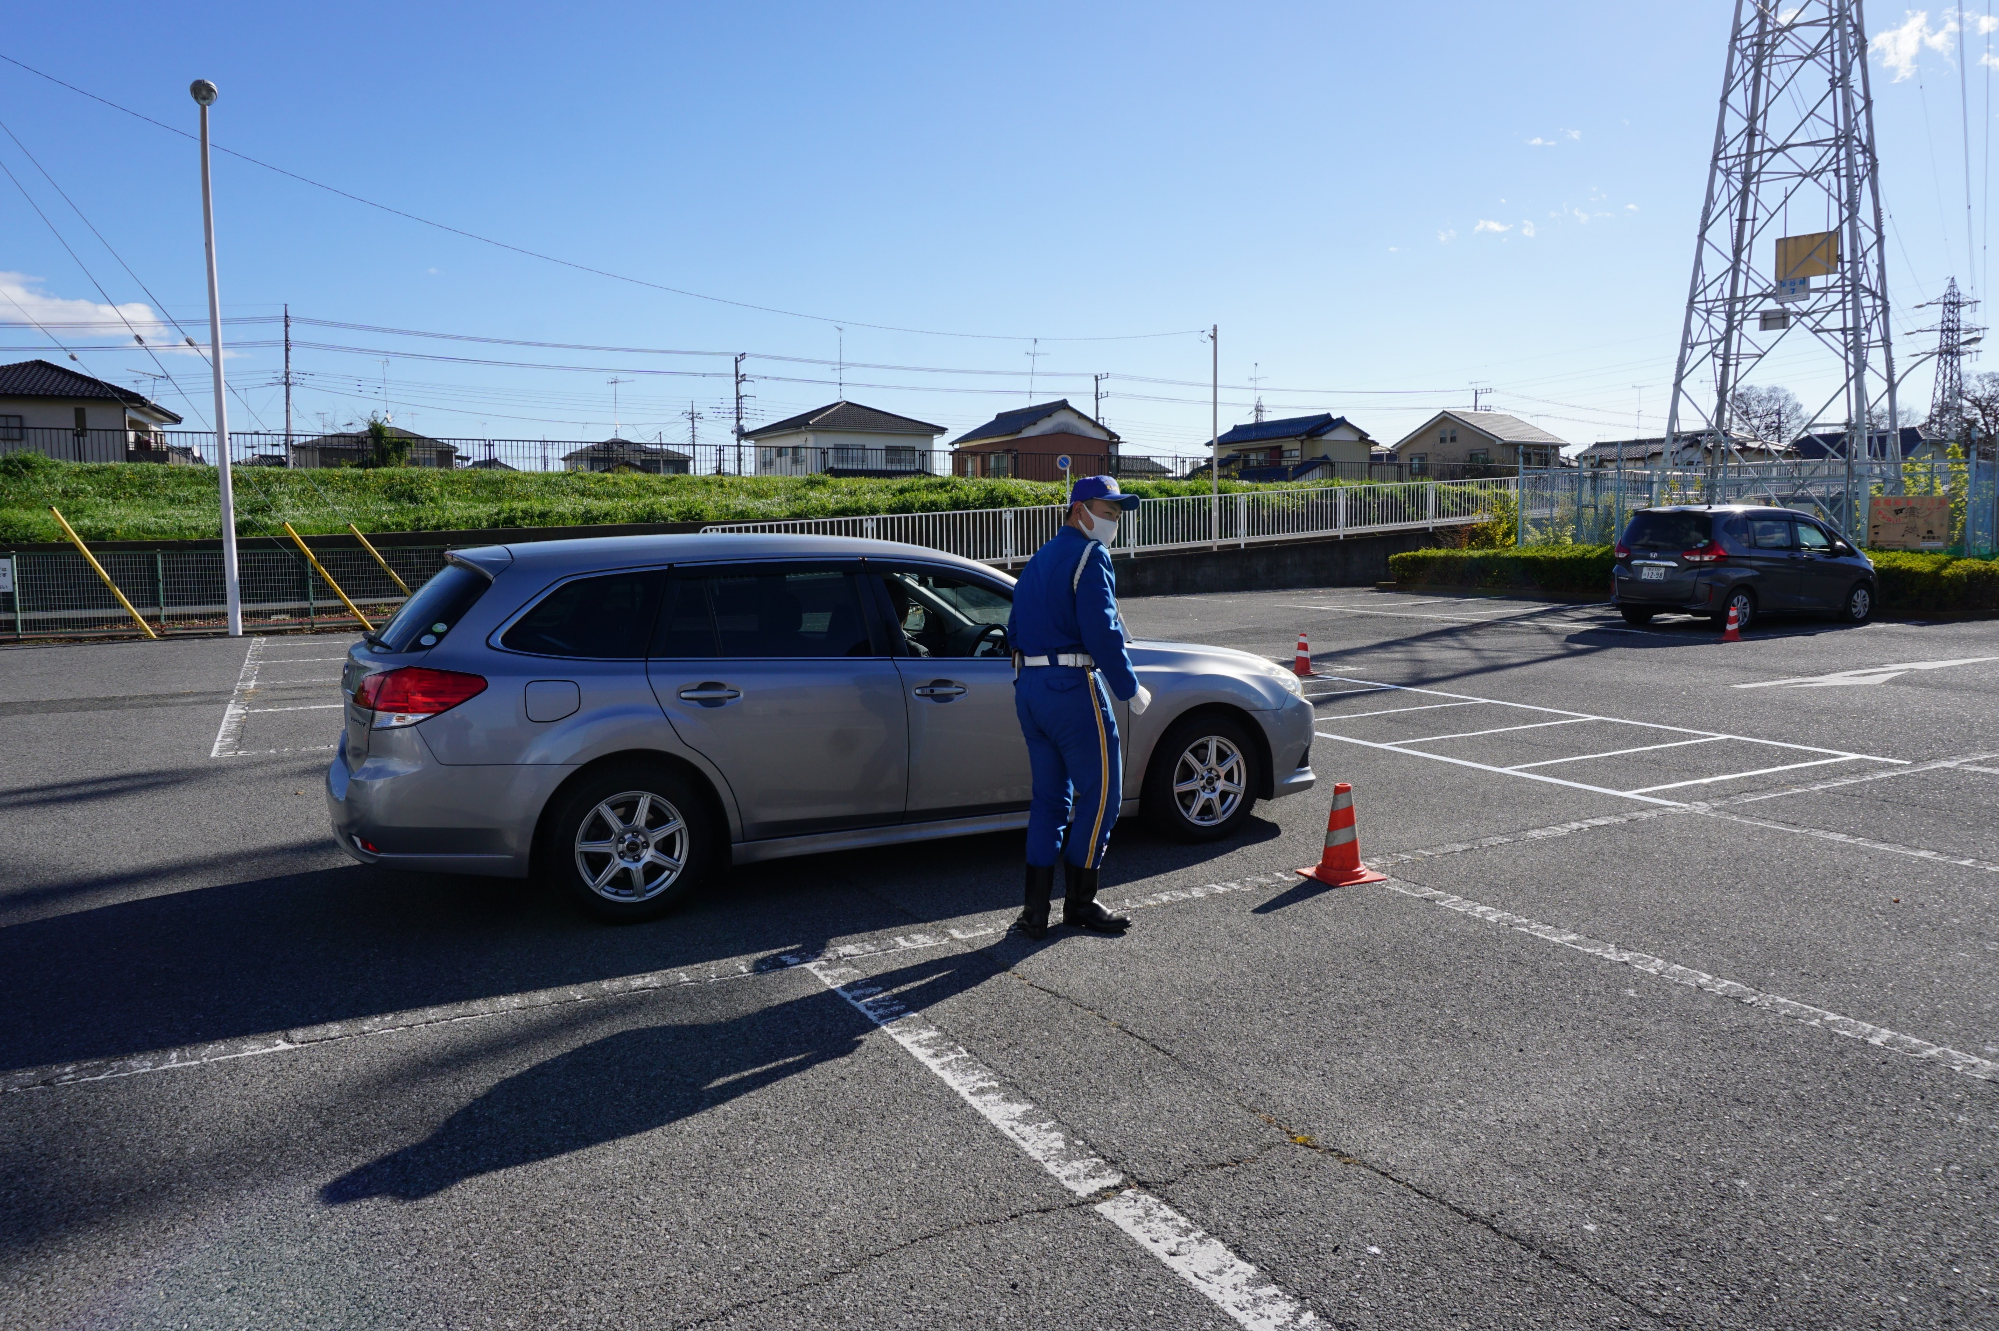
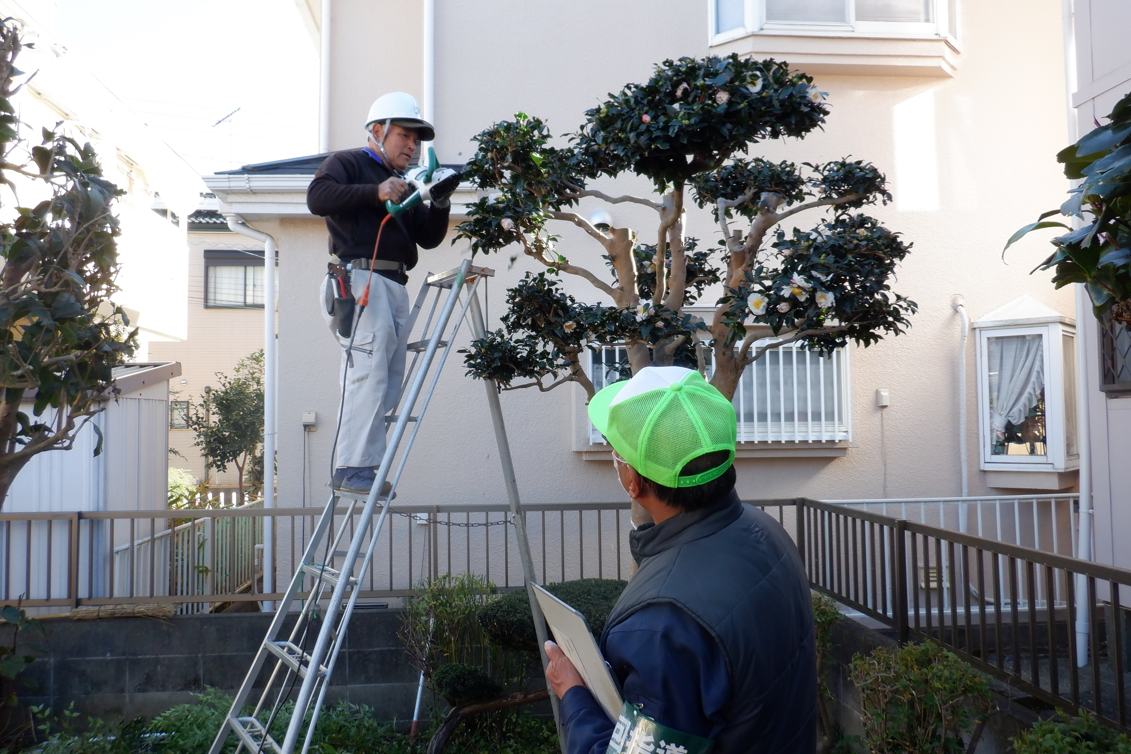
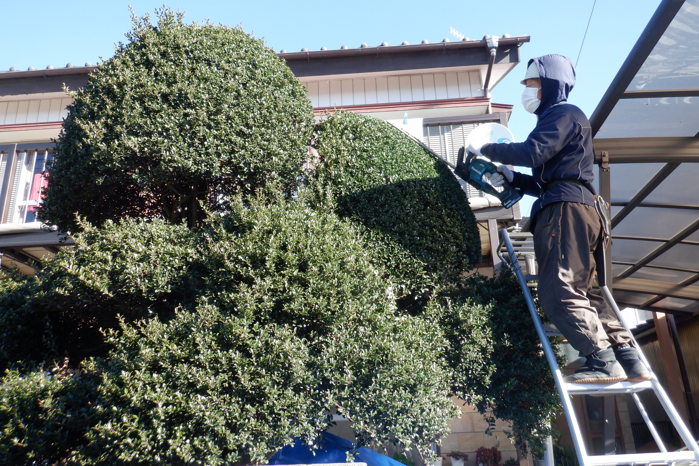
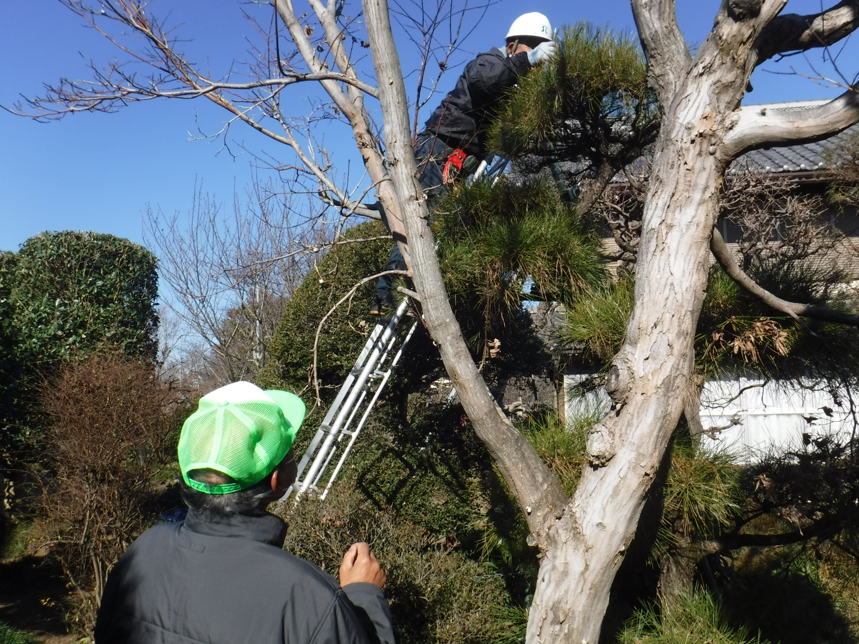
人の振り見て我が振り直してみた
令和5年11月30日、深谷市民文化会館にて深谷警察署、寄居警察署のご協力の元、交通安全講習会を実施しました。
内容はビデオを使った講義と、文化会館駐車場を使用した運転実技の2部構成。
特に実技では自動車運転の他に自転車の交通ルールも取り入れた内容となり、警察官から直接、交通安全指導を受けられる良い機会となりました。
参加した会員からは自身の運転は勿論のこと、他の方の運転を見て「こういう時はどうすればいいのか」と言った質問が多く飛び交い、安全意識を高める充実した研修となりました。
交通安全講習会は今年度も実施予定です。
興味を持たれた皆様のご参加をお待ちしております。
寒い中、お疲れ様です！
11月１４日、12月22日、1月30日の3回にわたり、安全巡回パトロールを実施しました。
今回は下半期に事故の多かった植木剪定の現場を中心にパトロールを行い、就業する会員へ注意喚起と安全作業のお願いをしてきました。
植木の現場は脚立に登ることが多く、一歩間違うと大事故に繋がります。
自分の身を守るうえでも、就業時は安全第一を最優先事項とし、無理のない作業をお願いします。
11月14日（稲荷町地内）
12月22日（上野台地内）
1月30日（人見地内）
編 集 後 記
春は出会いと別れの季節。そして新しいことを始める季節でもあります。
3月、３年ぶりとなる植木剪定講習会を行いました。参加者の中には75歳を超えている方も数多く見られ、新しいことにチャレンジする人は何歳になっても元気なのだな、と改めて思いました。
生きがいを持っている人、人生を楽しんでいる人は長生きすると聞いたことがあります。
皆さんにとっての「生きがい」は何でしょうか？
皆さんは今、「生きがい」を感じていますか？
【安全委員会】

